Slide 1
Team C
Team C
도서관 관리 시스템
이상원 유경진 황태원 And 박인선
지도교수 김민수, 정영화

Slide 2
목차
001
소개
002
설계
003
UI구현
004
시연
목적
개발환경
역할 분담
U I 흐름도
DB 설계
클래스 설계
사용자모드 화면
관리자모드 화면

Slide 3





목적
과정의 단순화와 시간절약
사용자의 편리성
도서 목록, 대여, 반납, 통계 등의 기능
본인 사용 이력확인
도서의 분류 직접 설정

Slide 4









개발환경

Slide 5

역할
이상원
유경진
황태원
박인선
대여 관리
반납 관리
로그인
도서 관리
회원 관리
직원 관리
통계 조회
연체 조회

Slide 6
UI 흐름 -총 관리자
로그인
ID/PW 찾기
도서관리
프로필
대여/반납
직원관리
회원가입
회원관리
총 관리자
도서등록
도서분류 관리
신청도서 관리
추천도서 등록
출판사 관리
보유도서 관리
회원 등록
회원 조회
회원 수정
대여 관리
반납 관리
연체 조회
직원 등록
통계조회
직원 수정
대여 통계
반납 통계
도서 보유 현황
이용자 현황
프로필 수정

Slide 7
UI 흐름 - 사서
로그인
ID/PW 찾기
도서관리
프로필
대여/반납
회원가입
사서
도서등록
보유도서 관리
신청도서 관리
추천도서 등록
회원 등록
회원 조회
회원 수정
대여 관리
반납 관리
연체 조회
통계조회
대여 통계
반납 통계
도서 보유 현황
이용자 현황
프로필 수정
회원관리

Slide 8
UI 흐름 - 회원
로그인
ID/PW 찾기
프로필
추천도서
회원가입
회원
프로필 수정
이용현황
대여 순위
신작 도서
추천 도서
도서신청
도서검색

Slide 9
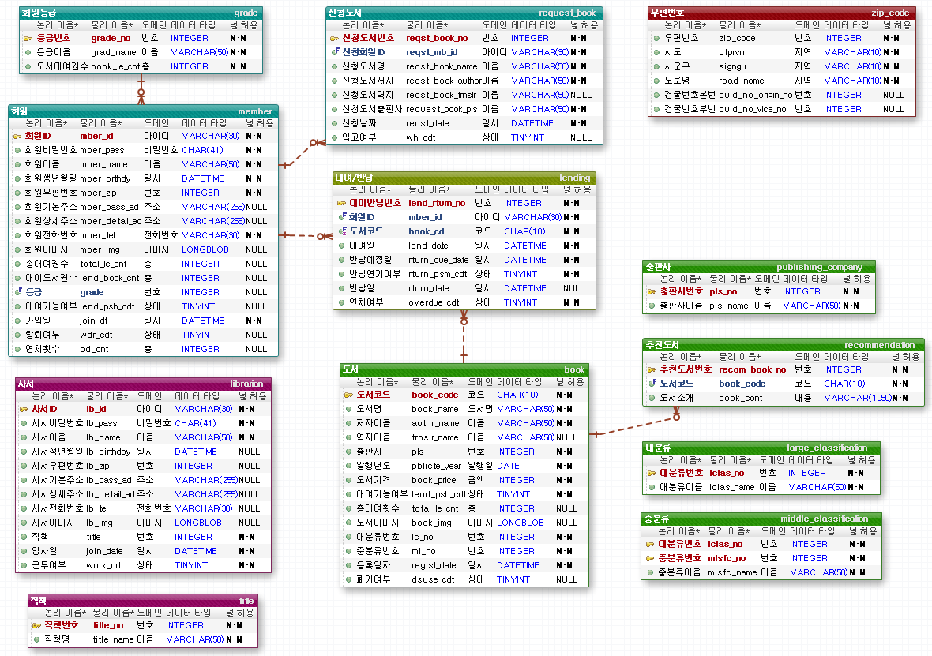
DB 설계
회원등급
신청도서
우편번호
회원
대여반납
출판사
추천도서
도서
사서
대 분류
중분류
직책

Slide 10
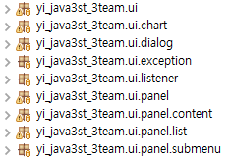
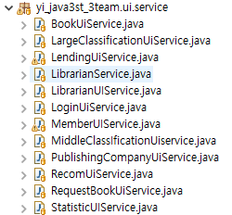

클래스 설계(MVC구조)
Model
View
Controller

Slide 11
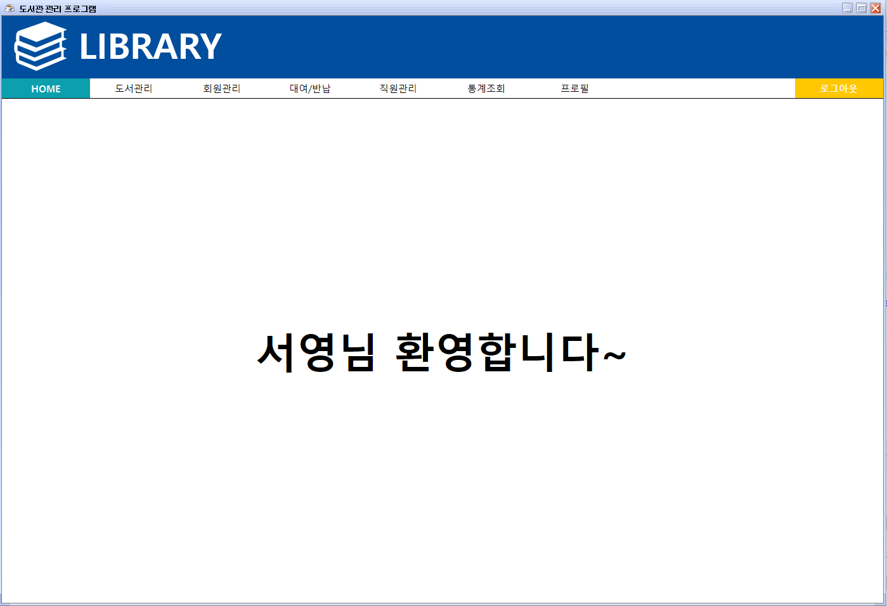
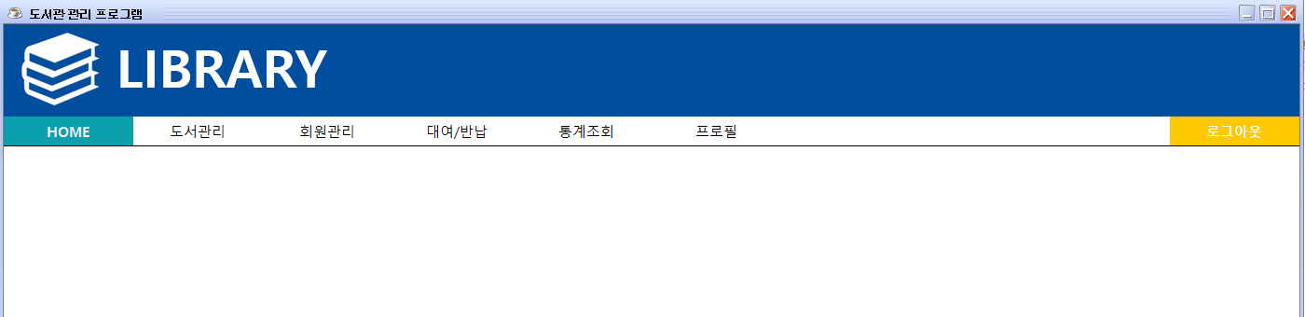
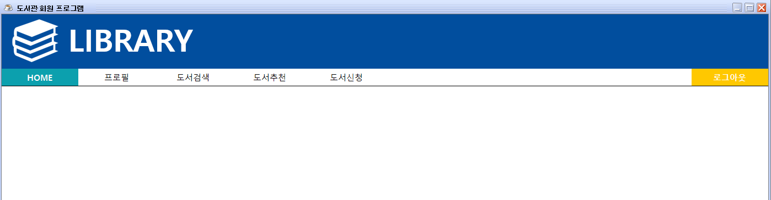
사용자 메뉴
이제부터 시연을 시작해보도록 하겠습니다.

Slide 12
감사합니다
이상원 유경진 황태원 And 박인선
지도교수 김민수, 정영화

